Slide 1

MBK P13 säsongen 2025
36 spelare i truppen i dagsläget
5 Ledare – Niklas, Henrik, Martin, Marcus och Johan
Återbud till träning görs via gästboken på Laget.se
Återbud till träning lämnas senast 16:00 samma dag
All information kommer skickas ut via Laget.se
Har alla tillgång till Laget.se? Om inte, kontakta Niklas Lindh: 0722364752

Slide 2
MBK P13 säsongen 2025 -Träningar
Träningar Mån, Ons och Tors 17:00-18:30 (April: Mån, Ons, Sön)
Träningsupplägg:
  2 dagar med fokus på passningsövningar, spelövningar + fysövningar
  1 dag mer fokus på matchspel

Slide 3
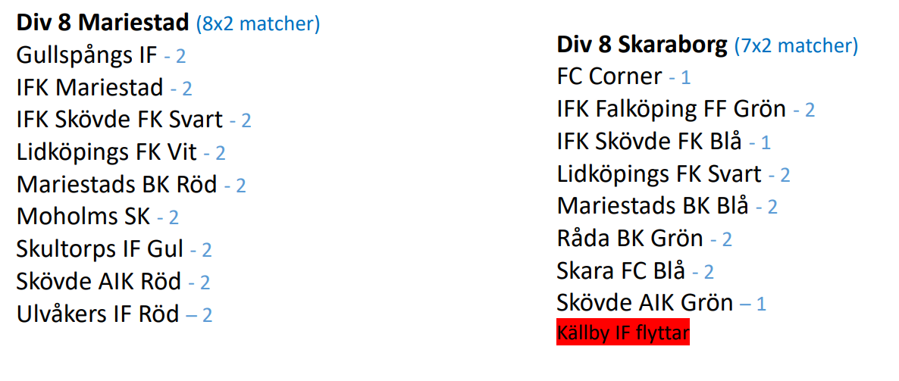
MBK P13 säsongen 2025 - Seriespel
Seriespel - 2 lag anmälda (Div 8 Skaraborg och Div 8 Mariestad)
Vissa av lagen vi möter kan vara nivåindelade

Slide 4
MBK P13 säsongen 2025 - Seriespel
Kommer dela in laget i 5 grupper, roteras enligt schema
Kallelser till matcher kommer att skickas ut efter onsdags träning
Krav på träningsnärvaro för att spela match - 4 av 6 träningar
Svarar man inte på kallelse så räknas det som att man tackar nej
Barnen får var sin matchtröja och shorts
  Lapp för utlämning ska skrivas på

Slide 5
MBK P13 säsongen 2025 - Seriespel
Tabell, poäng och målskyttar rapporteras
Speltid 3x25 min
Speltid efter ork och position
Varningar och utvisningar – Avstängning 1 match vid rött kort
Linjedomare – Förälder behöver hjälpa till

Slide 6
MBK P13 säsongen 2025 - Matchrutiner
Sov och ät ordentligt
Samling 1h 15min (1h bortaplan)
Mobilförbud (ledarna samlar in telefonerna)
Ombyte till matchkläder sker på plats i omklädningsrummet
Efter match samling i omklädningsrummet innan man får åka hem

Slide 7
MBK P13 säsongen 2025 - Domare
Domarutbildning troligen skärtorsdagen
Kommer få döma 5v5 och 7v7
Kommer få hjälpa till att döma Bollis cup 26-27/4

Slide 8
MBK P13 säsongen 2025 - Övrigt
Försäljning av Sportlotten Vår/Höst
  1 barn 12st lotter
  2 eller fler barn 15st lotter
  Betalning av lotter sker till Niklas Lindh via swish (0722364752) Märk med barnens namn – Senast 30/4
Arbetsinsatser
  Bolliscup 21/4
  Klassfotboll 26/5
  Kiosk vid vårat lags hemmamatcher
  Kanalfestivalen?

Slide 9
MBK P13 säsongen 2025 - Cuper
Bollis cup 21/4 3 lag anmälda
Skadevi cup 27-29/6 2 lag anmälda
Oddebollen 1-3/8 2 lag anmälda
  3000kr anmälningsavgift
  1500kr deltagaravgift
  Träningskrav

Slide 10
MBK P13 säsongen 2025 - Övrigt
Övriga frågor?
Lagkassa

